Slide 1


Avance Proyecto APT
Up Up Progress!
Entrenamiento y Nutrición
Conformado por
  Javier Loaiza
  Franco Manríquez

Slide 2
Índice
Hablaremos de los siguientes temas de nuestra presentación
  03
  INTRODUCCION
  04
  MONITOREO DEL PLAN DE TRABAJO
  05
  AVANCE DISPONIBLE Y DIFICULTADES
  06
  CÓMO LO IMPLEMENTAREMOS
  05
  MOCKUP
  06
  CONCLUSIÓN

Slide 3

Introducción
¿Para recapitular, de que trata nuestro proyecto?
Nuestro proyecto busca abordar la dificultad que presentan algunas personas para mantener un seguimiento constante de su entrenamiento y alimentación de acuerdo con sus objetivos físicos.
¿Que resuelve?
Entrenamiento: Rutinas propias y registro de
cargas, repeticiones y peso corporal.
Alimentación: Registro de alimentos, calorías
y macronutrientes.

Slide 4

Dificultades y facilitadores
Facilitadores
Dificultad principal
Trabajo dividido entre ambos.
Plan de trabajo y repositorio de actividades.
Documentación y Figma para definir la solución.
Nos concentramos en el ERS y los mockups.
Retraso de los tiempos de Carta Gantt
Próximo paso
Completar el entorno y el repositorio de código; comenzar backend y navegación en paralelo.
Sin ajustes a la propuesta, los objetivos ni la metodología.
02

Slide 5

Monitoreo del plan hasta la semana 9
Actividades con inicio previsto hasta la semana 9
Actividad | Semanas | Estado
Definición, requerimientos y alcance | 1–5 | Completado
Configuración inicial y planificación técnica | 4–5 | Completado
Diseño de flujos y prototipos de interfaz | 6–7 | Completado
Arquitectura y modelo de datos | 6–7 | Completado
Ajustes finales del entorno y repositorio | 7 | Con retraso
Backend, base de datos y autenticación | 8–10 | No iniciado
Navegación, interfaces y perfil de usuario | 8–10 | No iniciado
Módulo de entrenamiento y progreso | 9–12 | No iniciado
Recomendaciones y controles de seguridad | 8–13 | No iniciado
03

Slide 6

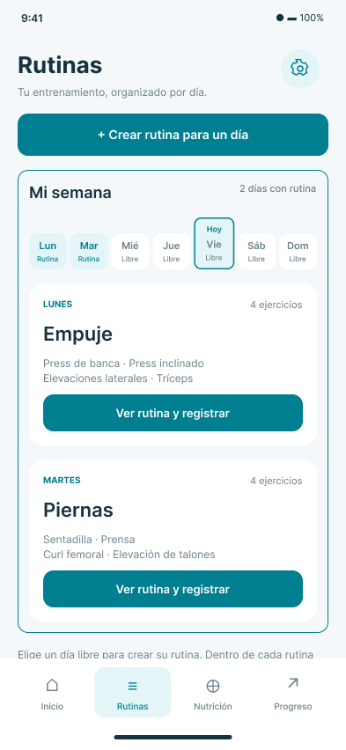
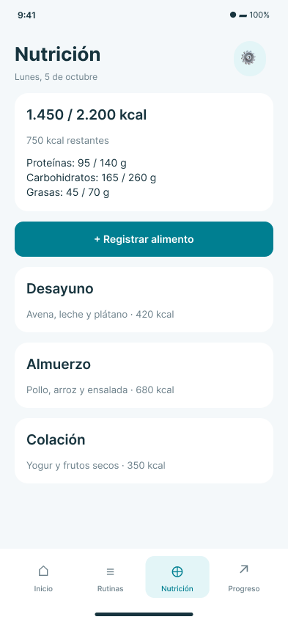
Demo del prototipo en Figma
Navegación y flujos diseñados; implementación pendiente
Recorrido de la demo
1. Ver y editar una rutina del día.
2. Registrar entrenamiento.
3. Recorrer nutrición y progreso.
Abrir en Figma ↗
05

Slide 7

Conclusion

